Slide 1
Grant canyon

Slide 2
Veľký kaňon
tvorená riekou Colorado v severnej Arizone v Spojených štátoch. Leží v Coloradskej plošine. Patrí medzi najznámejšie prírodné prirodzenia na svete.
Je dlhý 446 km, široký 29 km, hlboký max. 1 800 m a rozľahlý 4 911 km². Jeho steny sú tvorené viacfarebnými mocnými vrstvami pieskovcov a vápencov. Tvorí podstatnú časť Národného parku Veľký kaňon. Jeho formovanie je z pohľadu geológie relatívne nedávna udalosť. Krajina je tvorená vrstvami hornín rôznych vlastností a farieb.

Slide 3
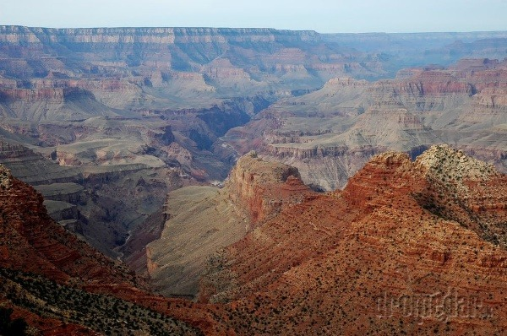
Prvé zmienky o kaňone prichádzajú od Európanov z polovice 16. storočia. Objavenie Veľkého kaňonu úzko súviselo s túžbami neveľkej skupiny španielskych vojakov a Indiánov z kmeňa Hopi hľadajúcich bohatstvo „Novej zeme“. S vidinou nájdenia zlata tak neplánovane „objavili“ jedno z najúchvatnejších miest Spojených štátov.
Grand Canyon v americkom štáte Arizona vytvorila svojou činnosťou rieka Colorado. Údaje rovnako hovoria, že plošina Colorado River vo výške 2 400 metrov, ktorej je Grand Canyon súčasťou, sa formovala po dobu dlhých 40 miliónov rokov. Samotný kaňon je starý päť až šesť miliónov rokov. Kaňon dlhý 446 kilometrov je najhlbší v mieste, ktoré dosahuje 1 600 metrov. Jeho najužšie miesto dosahuje 500 metrov. Naopak, najširším je kaňon v zmeraných 29 kilometroch.

Slide 4
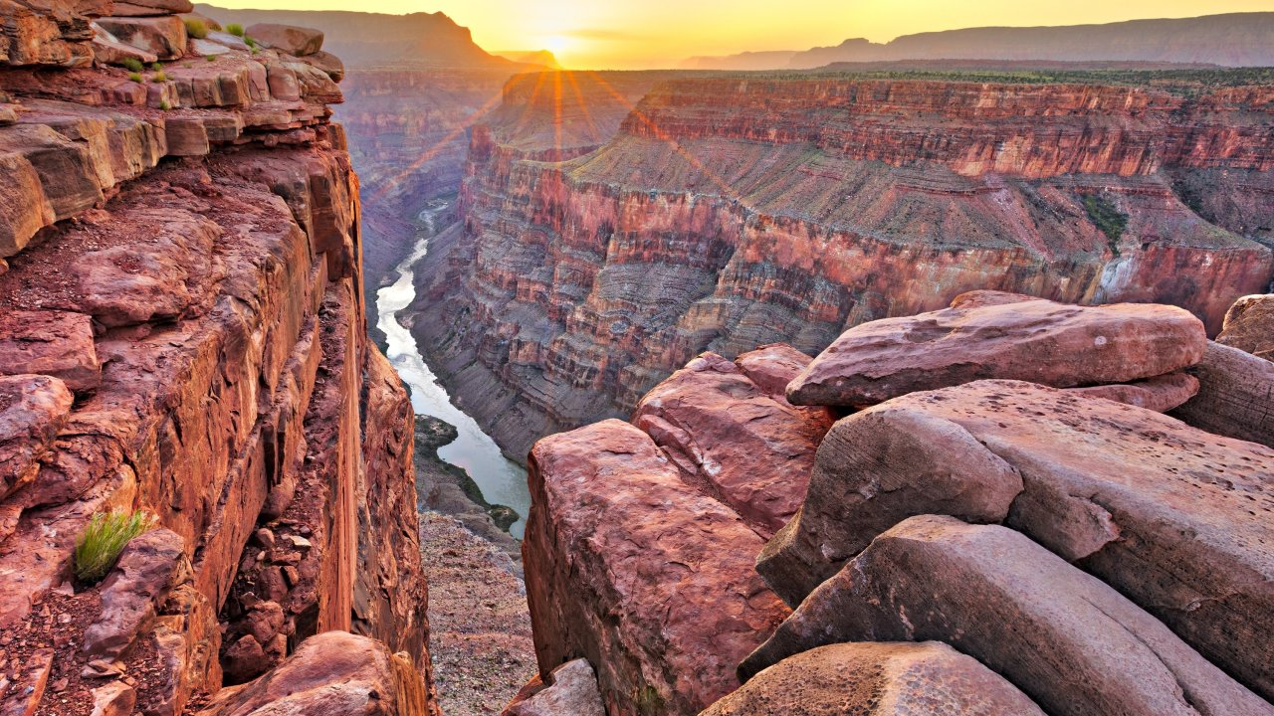
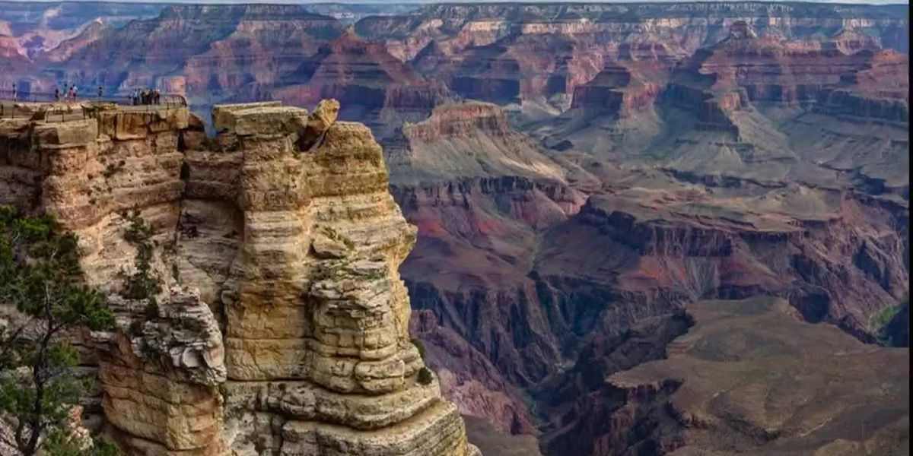
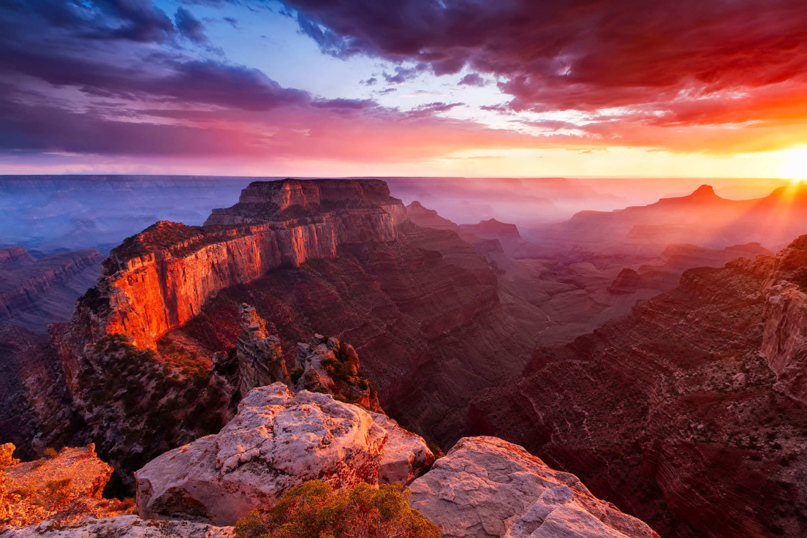
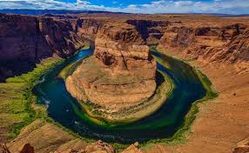

Slide 5
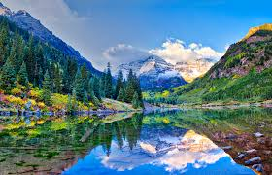
Colorado
Colorado je rieka v juhozápadnej časti USA a severozápadnej časti Mexika. Pramení v Skalnatých vrchoch. Tečie cez suché oblasti štátov Utah a Arizona, pričom odvádza zrážky zo západných svahov pohoria. V Coloradskej plošine vytvára pomocou vodnej erózie hlboké kaňony s celkovou dĺžkou 800 km, medzi ktorými je i jeden z najväčších na svete Veľký kaňon.
Ústi do Kalifornského zálivu Tichého oceánu, pričom vytvára deltu s rozlohou 8 600 km². Časté využívanie na zavlažovanie a zadržiavanie vody má za následok vysychanie toku od mesta Yuma v Arizone. Na rieke a jej prítokoch je postavených viac ako 20 veľkých priehrad. Colorado v španielčine znamená „zafarbený“. Takto pomenovali rieku Colorado prví španielski osadníci na konci 16. storočia práve kvôli jej červenej farbe. Rieku využívali aj pôvodné americké civilizácie žijúce na Coloradskej plošine, ktoré vodu z rieky používali na zavlažovanie.

Slide 6
Ďakujem za pozornosť
Matúš Vetrák

